Slide 1
网络编程
---Socket应用
徐川
sky_world@263.net
2009-03

Slide 2
什么是网络编程
利用网络技术进行程序设计
最底层、最基本的就是socket（套接字）

Slide 3
内容大纲
TCP/IP协议体系结构
Socket编程接口
TCP/IP网络程序实例

Slide 4
TCP/IP协议
TCP/IP协议体系结构

Slide 5
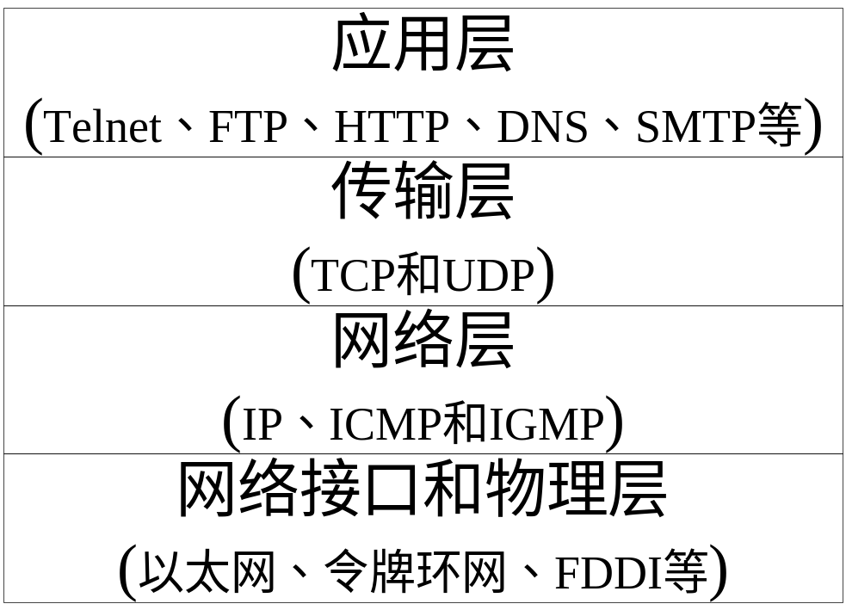
TCP/IP协议族的体系结构
TCP/IP协议是Internet事实上的工业标准。
一共有四层

Slide 6
TCP/IP协议的具体实现形式
各类网络应用（IM, 网游，Web，ATM自动柜员机系统，短信查手机话费…）程序员编写。例如腾讯的开发人员开发QQ，Blizzard的开发人员开发WOW，联想的开发人员为中国银行开发ATM系统
1
2
3
4
5
application
transport
network
link
physical
操作系统自带程序模块，由内核开发者提供，网络层协议软件模块
链路层实现的功能被分成两部分，分别以软件模块和硬件模块的形式提供。由操作系统开发人员，硬件设计人员负责开发驱动。比如3Com公司开发人员开发网卡驱动程序
物理层实现的功能由硬件供应商以网络硬件设备的形式提供。例如Cisco公司提供的路由器，交换机，光缆接口等

Slide 7
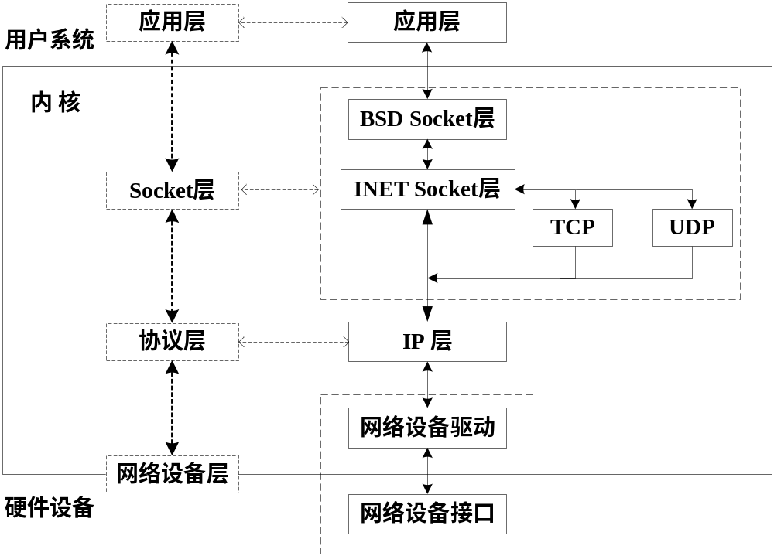
内核网络层次结构

Slide 8
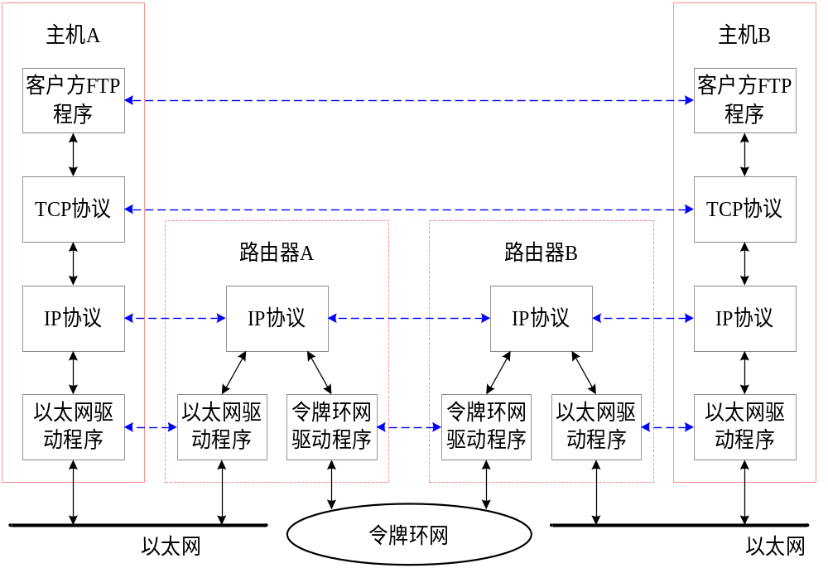
TCP/IP协议通信模型

Slide 9
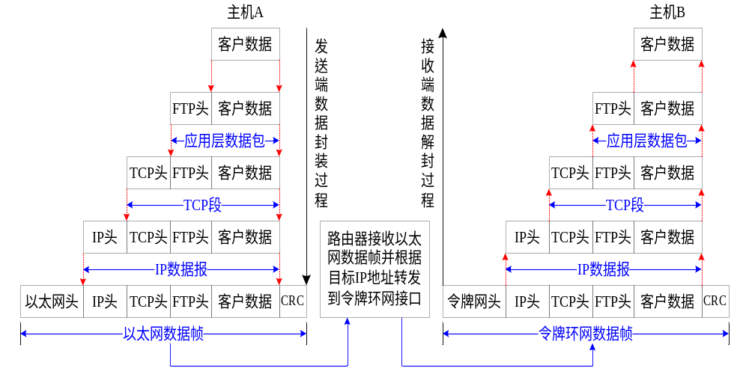
数据的封装与传递过程

Slide 10
一些基本概念
IP地址
端口号
字节序

Slide 11
IP地址
IP地址是Internet中主机的标识
  Internet中的主机要与别的机器通信必须具有一个IP地址
  一个IP地址为32位（IPV4），或者128位（IPV6）
  每个数据包都必须携带目的IP地址和源IP地址，路由器依靠此信息为数据包选择路由
  特殊的IP地址：广播地址、多播地址
表示形式：常用点分形式，如202.38.64.10，最后都会转换为一个32位的整数。
IP地址分级
子网掩码

Slide 12
端口号
为了区分一台主机接收到的数据包应该递交给哪个进程来进行处理，使用端口号
TCP端口号与UDP端口号独立
端口号一般由IANA (Internet Assigned Numbers Authority) 管理
  众所周知端口：1~1023，1~255之间为大部分众所周知端口，256~1023端口通常由UNIX占用
  注册端口：1024~49151
  动态或私有端口：49151~65535

Slide 13
应用解释
网络中有多台主机，一个IP地址表明其中一台主机的身份
一台主机中运行了可多个网络应用程序，（IP地址,Port号）表明网络中一台主机上运行的一个网络应用进程（非严格解释）
四元组才能完整标识一对通信双方：
(本机IP地址, 本机进程Port号)
+ (对方主机IP地址, 对方主机进程Port号) = “流”

Slide 14
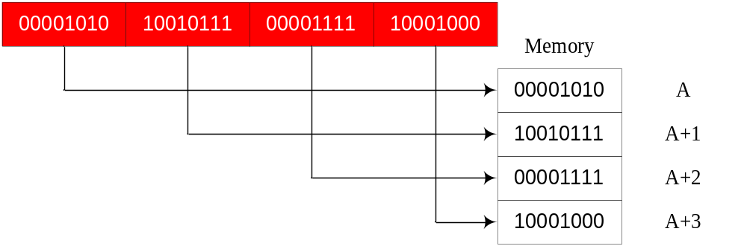
字节序
大尾端(Big-Endian):字节的高位在内存中放在存储单元的起始位置
小尾端(Little-Endian):与大尾端相反

Slide 15
字节序
网络字节序（NBO，Network Byte Order）
  使用统一的字节顺序，避免兼容性问题
主机字节序（HBO，Host Byte Order）
  不同的机器HBO是不一样的，这与CPU的设计有关
  Motorola 68K系列，HBO与NBO是一致的
  Intel X86系列，HBO与NBO不一致

Slide 16
Socket
Socket编程接口

Slide 17
内容
Socket简介
TCP套接字
UDP套接字
RAW套接字

Slide 18
一.套接字简介
套接字的定义
套接字的作用
套接字的种类
套接字地址结构

Slide 19
1.1 什么是Socket
独立于具体协议的网络编程接口
套接字在所有的网络操作系统中都是必不可少的。它是网络通信中应用程序对应的进程和网络协议之间的接口。见下图：
BSD Socket（伯克利套接字）

Slide 20
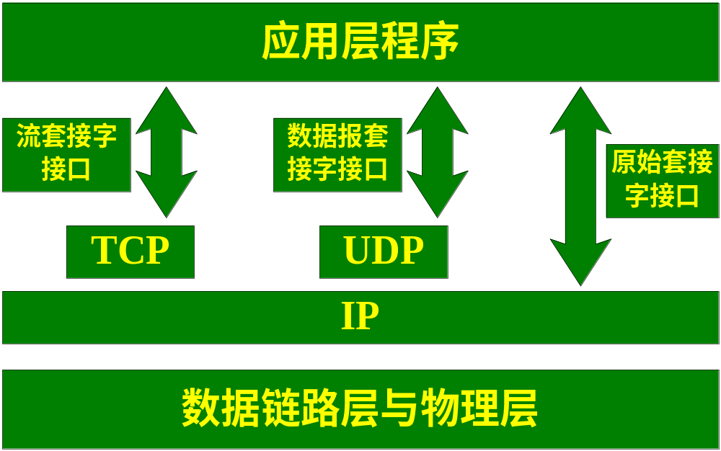
Socket的位置

Slide 21
1.2 套接字的作用
socket位于协议之上，屏蔽了不同网络协议之间的差异。
socket是网络编程的入口，它提供了大量的系统调用，构成了网络程序的主体
在操作系统中，socket属于文件系统的一部分，网络通信可以被看作是对文件的读取，使得我们对网络的控制和对文件的控制一样方便。

Slide 22
1.3 Socket类型
Linux支持多种套接字种类，不同的套接字种类称为“地址族”，这是因为每种套接字都拥有自己的通信寻址方法
套接字地址族 | 描述
UNIX | UNIX域套接字
INET | 通过TCP/IP协议支持的Internet地址族
AX25 | Amater radio X25
APPLETALK | Appletalk DDP
IPX | Novell IPX
X25 | X25

Slide 23
1.3 Socket类型
流式套接字(SOCK_STREAM)
  提供了一个面向连接、可靠的数据传输服务，数据无差错、无重复的发送且按发送顺序接收。内设置流量控制，避免数据流淹没慢的接收方。数据被看作是字节流，无长度限制。
数据报套接字(SOCK_DGRAM)
  提供无连接服务。数据包以独立数据包的形式被发送，不提供无差错保证，数据可能丢失或重复，顺序发送，可能乱序接收。
原始套接字(SOCK_RAW)
  可以对较低层次协议，如IP、ICMP直接访问。

Slide 24
两类系统中使用的Socket
不同操作系统中的Socket
  Linux Socket (BSD Socket)
  Windows Socket (Winsock)

Slide 25
Linux Socket
基本上就是BSD Socket
需要使用的头文件
  数据类型：#include <sys/types.h>
  函数定义：#include <sys/socket.h>

Slide 26
Windows Socket
简称Winsock，是在Windows环境下使用的一套网络编程规范，基于4.3BSD的BSD Socket API制定
  1991年Winsock 1.1，16位，主要用在Windows 95中
  1997年Winsock 2.2 版，32位，由WSOCK32.DLL支持，主要用在Windows 98及以后的版本中
  已经成为Windows环境下网络编程的事实标准

Slide 27
1.4 套接字地址结构
在程序设计中用于描述套接字结构的是sockaddr_in结构，定义在(netinet/in.h)
struct sockaddr_in
{
unsigned short int sin_len; /*IPv4地址长度*/
unsigned short int sin_family; /*地址类型*/
unsigned short int sin_port; /*端口号*/
struct in_addr sin_addr; /*存储IP地址*/
unsigned char sin_zero[8]; /*空字节,都是64位 对齐的,用于和IPv6结构对齐*/
}

Slide 28
二.TCP套接字
TCP套接字简介
通信模型
实现函数库
  Linux Socket
  Windows Socket
TCP编程实例

Slide 29
2.1 TCP套接字简介
它是TCP协议的具体实现，TCP协议就是通过TCP套接字来实现连接的建立及通信。
基本概念：
1.连接
TCP协议是面向连接的协议，所以TCP套接字也是面向连接的，每次通信都须要建立连接，结束时需要终止连接。
2.阻塞模式
阻塞模式是socket缺省方式，即函数阻塞直到条用完毕。可能造成阻塞的函数有connect() 、accept() 、读写函数、select() 、poll()等；

Slide 30
3.非阻塞模式
非阻塞模式可以避免程序死锁，但是需要程序不断检查各个可能阻塞函数的状态(polling)，这将非常浪费CPU资源，一般不用，如果要用也要与同步I/O模式共同使用。
4.同步I/O模式
使用select() 、poll()函数实现对多个socket的同步I/O操作。它能等待多个socket，只要其中一个socket进入读写就绪/出错状态，select函数可返回。

Slide 31
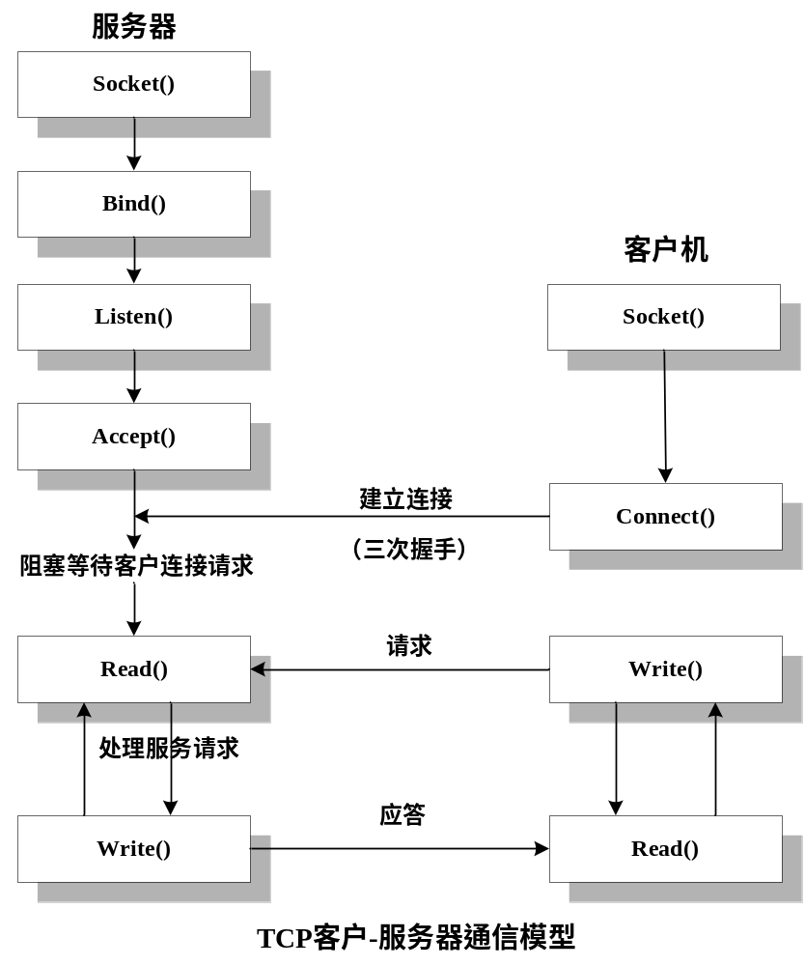
2.2 通信模型

Slide 32
2.3 实现函数库---Linux Socket
socket函数
用于建立一个套接字
定义：
#include <sys/types.h>
#include <sys/socket.h>
int socket(int family,int type,int protocol);
参数：
family是指要创建的套接字协议族；
type指定需要建立的套接字类型；
protocol指定那种协议。通常设置为0，表示默认协议，与type匹配；
返回值：
若套接字建立成功，则返回非负描述符，出错返回-1；

Slide 33
Linux Socket
bind函数
将程序使用的端口号与套接字绑定起来。
定义：
#include <sys/types.h>
#include <sys/socket.h>
int bind(int sockfd,struct sockaddr *sa, int adrlen);
参数：
sockfd是建立套接字时定义的描述符，即socket()函数返回值；
sa是本地地址的套接字地址结构体；
addrlen是套接字地址结构的长度；
返回值：
绑定成功返回0，否则返回-1；(常见错误为端口被占用)

Slide 34
Linux Socket
listen函数
将一个套接字转换成倾听套接字(Listening socket)。
定义：
#include <sys/socket.h>
int listen(int sockfd,int queue_length);
参数：
sockfd是要转换的套接字标识符；
queue_length设置接收队列的最大长度。一个新的Client的连接请求先被载入接收队列中，直到Server程序调用accept函数接受连接请求。多余的连接请求将被拒绝。
返回值：
成功执行返回0，否则返回-1；

Slide 35
Linux Socket
accept()函数
accept()函数将响应连接请求，建立连接并产生一个新的socket描述符来描述该连接，该连接用来与特定的Client交换信息。
定义：
#include <sys/socket.h>
int accept(int sockfd,struct sockaddr *addr,int *addrlen);
参数：
sockfd是监听套接字的描述符；addr是指向一个套接字地址结构的指针，addrlen是一个整形；addr将在函数调用后被填入连接对方的地址信息，如对方的IP、端口等；addrlen返回的addr结构的大小；accept()缺省是阻塞函数，阻塞直到有连接请求。
返回值：
如果执行成功，返回一个新的非负描述字。它是一个已连接套接字。

Slide 36
Linux Socket
close()函数
关闭连接将中断对该socket的读写操作。
关闭用于listen()的socket描述符将禁止其他Client的连接请求。
定义：
#include <unistd.h>
int close(int sockfd);
参数：
sockfd是需要关闭的套接字描述符。
返回值：
成功返回0，否则返回-1；

Slide 37
2.3 实现函数库---Windows Socket
1.基于API的函数库
都源于伯克利套接字，所有函数类型一样；
2.基于MFC的函数库
a.AsyncSocket类
它所提供的唯一的抽象就是将与套接字相联系的windows消息以回调函数的形式表示，因此它所带来的唯一方便就是程序员无需自行处理winsock的I/O模型，而对如阻塞处理、宁节排序差异以及Unicode等有灵活的控制权。

Slide 38
Windows Socket
b.CSocket类
CSocket是CAsyncSocket的派生类，它继承了CAsyncSocket的许多封装API函数，使用更加方便。
它的成员函数与API函数库类似，只是在使用时作为类成员函数使用。如：CSocket sock; sock.create(,,,);
参考MSDN
c.MFC WinInet类
它提供了对HTTP、FTP 、Gopher等公共Internet协议的访问方法，其中包括：CInternetSession 、CInternetConnection 、CInternetFile 、CHttpConnection 、CGopherFile 、CGopherConnection 、CFtpConnection 、CFileFind 、CInternetException等12个类，程序员无需了解TCP/IP或Windows细节，可方便的与远端服务器建立连接。

Slide 39
2.4 TCP编程实例
见源代码

Slide 40
三.UDP套接字
UDP套接字简介
通信模型
实现函数库
  Linux Socket
  Windows Socket
UDP编程实例

Slide 41
3.1 UDP套接字简介
它是UDP协议的具体实现，UDP是非连接的、不可靠的、传递数据报的传输协议。
因而UDP协议通常应用于对速度要求高而对数据安全性要求不高的地方，如：语音、视频流通信。

Slide 42
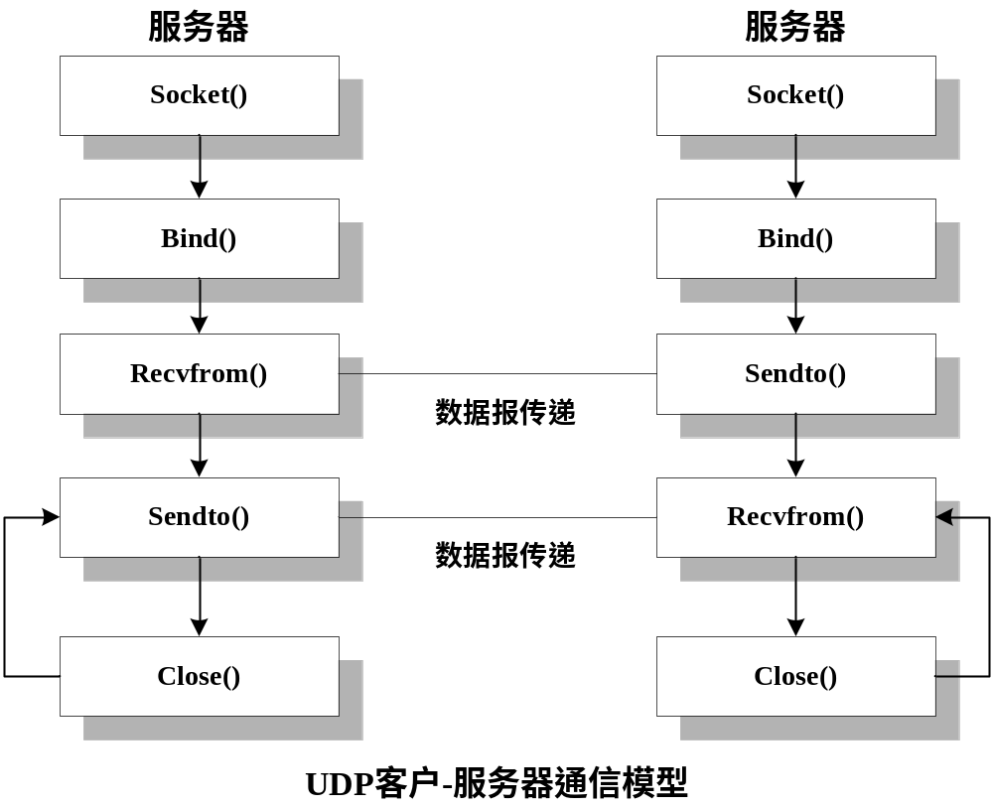
3.2 通信模型

Slide 43
3.3 实现函数库---Linux Socket
socket函数
用于建立一个套接字
定义：
#include <sys/types.h>
#include <sys/socket.h>
int socket(int family,int type,int protocol);
参数：
family是指要创建的套接字协议族；
type指定需要建立的套接字类型；
protocol指定那种协议。通常设置为0，表示默认协议，与type匹配；
返回值：
若套接字建立成功，则返回非负描述符，出错返回-1；

Slide 44
Linux Socket
bind函数
将程序使用的端口号与套接字绑定起来。
定义：
#include <sys/types.h>
#include <sys/socket.h>
int bind(int sockfd,struct sockaddr *sa, int adrlen);
参数：
sockfd是建立套接字时定义的描述符，即socket()函数返回值；
sa是本地地址的套接字地址结构体；
addrlen是套接字地址结构的长度；
返回值：
绑定成功返回0，否则返回-1；(常见错误为端口被占用)

Slide 45
Linux Socket
sento()函数
用于将应用缓冲区中的数据发送到指定的接收进程的地址空间；
定义：
#include <sys/sicket.h>
int sendto(int sockfd,const void *msg,int len,unsigned int flags,const struct sockaddr *to,int tolen);
参数：
sockfd用于指定udp套接字描述符；
msg是需要发送的数据缓冲区；
flags用于控制发送的操作，默认0；
to用于指定接收者的地址；tolen是该地址的长度；
返回值：
如果发送成功，返回发送数据量的长度，失败返回-1；

Slide 46
Linux Socket
recvfrom()函数
将套接字缓冲区中的数据接收并发送给用户进程；
定义：
#include <sys/socket.h>
int recvfrom(int sockfd,const void *buf,int len, unsigned int flags, const struct sockaddr *from, to,int fromlen);
参数：
sockfd指明所要读取的套接字；
buf为应用层的接收缓冲区，len为该缓冲区的大小；
flags说明操作选项，默认0；
from为发送方套接字结构，fromlen为其长度；这两个值也可为空；
返回值：
该函数为阻塞函数，当有数据到达时，返回该数据长度；如果返回0，表示取到的是空数据报。

Slide 47
3.3 实现函数库---Windows Socket
1.基于API的函数库
都源于伯克利套接字，所有函数类型一样；
2.基于MFC的函数库
a.AsyncSocket类
b.CSocket类
参考MSDN
c.MFC WinInet类
与Linux编程区别：
如CSocket类在调用create成员函数创建套接字时直接将端口号，套接字地址相关联，不需要bind();
Create ( UINT nSocketPort = 0, int nSocketType = SOCK_STREAM, LPCTSTR lpszSocketAddress = NULL );

Slide 48
3.4 UDP编程实例
见源代码

Slide 49
四. RAW套接字
RAW套接字将流经网卡的数据全部捕获，它用于sniffer网络侦听软件，也常用于流量测量系统中。
RAW套接字的函数库类似UDP套接字；
例子：
见源码

Slide 50
IP地址转换函数
char * inet_ntoa ( struct in_addr in )
in为传入参数，表示一个结构型的IP主机地址，该函数将一个32位数字表示的IP地址转换成点分十进制IP地址字符串
unsigned long inet_addr(const char FAR * cp)
该函数将一个点分十进制IP地址字符串转换成32位数字表示的IP地址。
两函数互为反函数

Slide 51
字节序转换函数
u_long htonl( u_long hostlong )
  4字节主机字节序表示的整数转换为4字节相应的网络字节序表示的整数
u_short htons( u_short hostshort )
  2字节主机字节序表示的整数转换为2字节相应的网络字节序表示的整数
u_long ntohl( u_long netlong )
  4字节网络字节序表示的整数转换为4字节相应的主机字节序表示的整数
u_short ntohs( u_short netshort )
  2字节网络字节序表示的整数转换为2字节相应的主机字节序表示的整数

Slide 52
网络信息检索函数
网络信息检索函数
  gethostname 获得主机名
  getpeername 获得与套接口相连的远程协议地址
  getsockname 获得套接口本地协议地址
  gethostbyname 根据主机名取得主机信息
  gethostbyaddr 根据主机地址取得主机信息
  getprotobyname 根据协议名取得主机协议信息
  getprotobynumber 根据协议号取得主机协议信息
  getservbyname 根据服务名取得相关服务信息
  getservbyport 根据端口号取得相关服务信息
  getsockopt/setsockopt 获取/设置一个套接口选项
  ioctlsocket 设置套接口的工作方式

Slide 53
example
TCP/IP网络程序实例

Slide 54
面向连接的C/S程序---TCP
无连接的C/S程序---UDP
原始套接字实例程序---RAW

Slide 55
1.1 面向连接的C/S程序---Server
/* Make the necessary includes and set up the variables. */
#include <sys/types.h>
#include <sys/socket.h>
#include <stdio.h>
#include <netinet/in.h>
#include <unistd.h>
#include <time.h>
int main()
{
int server_sockfd, client_sockfd;
int server_len, client_len;
struct sockaddr_in server_address;
struct sockaddr_in client_address;
char buf[128];
time_t td;

Slide 56
Server
/* Create an unnamed socket for the server. */
server_sockfd = socket(AF_INET, SOCK_STREAM, 0);
/* Name the socket. */
server_address.sin_family = AF_INET;
server_address.sin_addr.s_addr = inet_addr("127.0.0.1");
server_address.sin_port = 9734;
server_len = sizeof(server_address);
bind(server_sockfd, (struct sockaddr *)&server_address, server_len);
/* Create a connection queue and wait for clients. */
listen(server_sockfd, 5);

Slide 57
Server
while(1) {
char ch;
printf("server waiting\n");
/* Accept a connection. */
client_len = sizeof(client_address);
client_sockfd = accept(server_sockfd,
(struct sockaddr *)&client_address, &client_len);
/* We can now read/write to client on client_sockfd. */
read(client_sockfd, &ch, 1);
printf("get from client : %c\n",ch);
time(&td);
strftime(buf,128,"%A %b %d %H: %M: %S %Y\n",localtime(&td));
write(client_sockfd, buf, sizeof(buf));
close(client_sockfd);
}
}

Slide 58
1.2 面向连接的C/S程序---Client
/* Make the necessary includes and set up the variables. */
#include <sys/types.h>
#include <sys/socket.h>
#include <stdio.h>
#include <netinet/in.h>
#include <unistd.h>
int main()
{
int sockfd;
int len;
struct sockaddr_in address;
int result;
char ch = 'A';
char buffer[128];
/* Create a socket for the client. */
sockfd = socket(AF_INET, SOCK_STREAM, 0);

Slide 59
/* Name the socket, as agreed with the server. */
address.sin_family = AF_INET;
address.sin_addr.s_addr = inet_addr("127.0.0.1");
address.sin_port = 9734;
len = sizeof(address);
/* Now connect our socket to the server's socket. */
result = connect(sockfd, (struct sockaddr *)&address, len);
if(result == -1) {
perror("oops: client2");
exit(1);
}
/* We can now read/write via sockfd. */
write(sockfd, &ch, 1);
read(sockfd, &buffer, 128);
printf("time from server : %s\n", buffer);
close(sockfd);
exit(0);
}

Slide 60
2.1 面向无连接的C/S程序---Server
/* Make the necessary includes and set up the variables. */
#include <sys/types.h>
#include <sys/socket.h>
#include <stdio.h>
#include <netinet/in.h>
#include <unistd.h>
#include <time.h>
int main()
{
int server_sockfd;
int server_len, client_len;
struct sockaddr_in server_address;
struct sockaddr_in client_address;
char buf[128];
time_t td;
int len;
/* Create an unnamed socket for the server. */
server_sockfd = socket(AF_INET, SOCK_DGRAM, 0);

Slide 61
Server
/* Name the socket. */
server_address.sin_family = AF_INET;
server_address.sin_addr.s_addr = inet_addr("127.0.0.1");
server_address.sin_port = 9734;
server_len = sizeof(server_address);
bind(server_sockfd, (struct sockaddr *)&server_address, server_len);
/* wait for clients send data. */
client_len = sizeof(client_address);
while(1) {
/* We can now read/write to client on client_sockfd. */
if(len = recvfrom(server_sockfd,buf,128,0,(struct sockaddr *)&client_address,client_len) == -1)
{
perror("Error in receiving\n");
}
printf("get from client : %s\n",buf);
time(&td);
strftime(buf,128,"%A %b %d %H: %M: %S %Y\n",localtime(&td));
sendto(server_sockfd, buf, sizeof(buf),0,(struct sockaddr *)&client_address,client_len);
}
close(client_sockfd);
}

Slide 62
2.2 面向无连接的C/S程序---Client
/* Make the necessary includes and set up the variables. */
#include <sys/types.h>
#include <sys/socket.h>
#include <stdio.h>
#include <netinet/in.h>
#include <unistd.h>
int main()
{
int sockfd;
int len;
struct sockaddr_in address;
int result;
char buffer[128];
/* Create a socket for the client. */
sockfd = socket(AF_INET, SOCK_DGRAM, 0);

Slide 63
Clinet
/* Name the socket, as agreed with the server. */
address.sin_family = AF_INET;
address.sin_addr.s_addr = inet_addr("127.0.0.1");
address.sin_port = 9734;
len = sizeof(address);
//bind(sockfd, (struct sockaddr *)&address, len);
/* We can now read/write via sockfd. */
sprintf(buffer,"get time from the server");
sendto(sockfd, buffer, sizeof(buffer),0,(struct sockaddr *)&address,len);
memset(buffer,0,128);
result = recvfrom(sockfd,buffer,128,0,NULL,NULL);
printf("time from server : %s\n", buffer);
close(sockfd);
exit(0);
}

Slide 64
3 原始套接字程序
见附件

Slide 65
课后作业---选其一
运用TCP Socket实现一个网络聊天程序；
运用TCP/UDP Socket实现一个文件传输程序；
实现一个Sniffer数据包分析程序；
172.22.142.44 Port:2000---2010
要求：
1.以上程序可2人一组合作完成；
2.在Linux平台下完成；
《Linux程序设计》

Slide 66
谢谢！

